Slide 1
স্বাগতম

Slide 2
পরিচিতি
bvg: ‡gv: BDbyQ Avjx
mnKvwi wkÿK(শাঃ শিঃ)
kv‡q¯ÍvMÄ D”P we`¨vjq|
kv‡q¯ÍvMÄ,nweMÄ|
younusali151180@gmail.com
নবম - শ্রেণি
বিষয়- ব্যবসায় উদ্যোগ
প্রথম - অধ্যায়

Slide 3
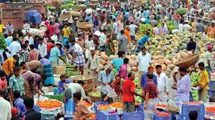
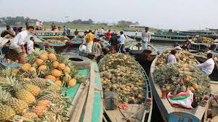
নিচের চিত্রগুলো লক্ষ্য করি

Slide 4
আজকের পাঠ
ব্যবসায় পরিচিতি

Slide 5
শিখনফল
ব্যবসায়ের ধারণা লাভ করতে পারবে ।
ব্যবসায়ের বৈশিষ্ট্য লিখতে পারবে ।
ব্যবসায়ের ক্রমবিকাশের ধারা বর্ণনা করতে পারবে ।

Slide 6
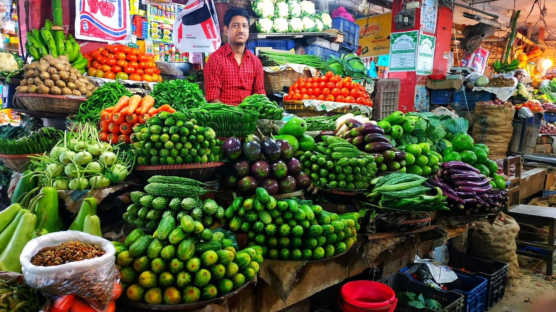

Slide 7
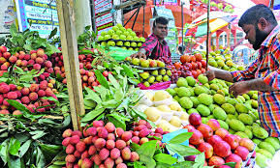

Slide 8
একক কাজ
ব্যবসায় কী ?
সাধারণ ভাবে মুনাফা অর্জনের লক্ষ্যে পরিচালিত অর্থনৈতিক কর্মকান্ডকে ব্যবসায় বলে ।

Slide 9
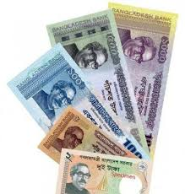

Slide 11
জোড়ায় কাজ
ব্যবসায়ের ৫টি বৈশিষ্ট্য লিখ ।

Slide 12
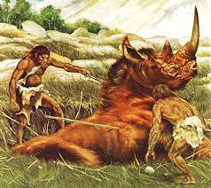
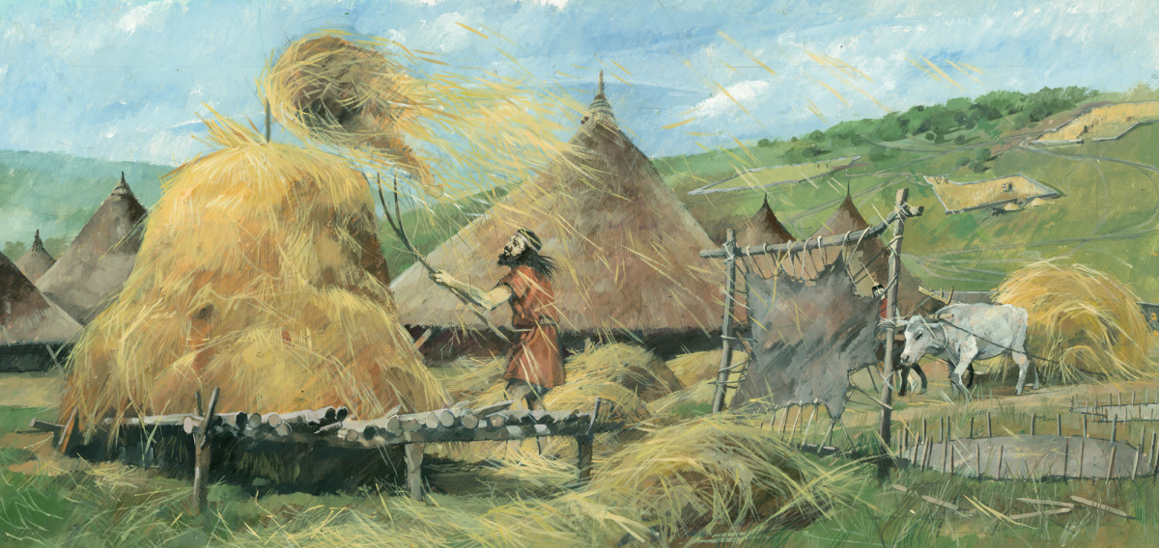

Slide 13
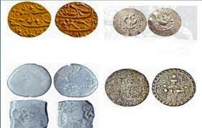

Slide 14
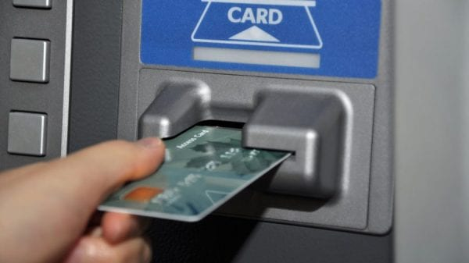

Slide 15
দলীয় কাজ
ব্যবসায়ের ক্রমবিকাশের ধারাগুলো লিখ ।

Slide 16
মুল্যায়ন
ব্যবসায় কী ?
ব্যবসায় কত প্রকার ও কী কী ?
শিল্প কী ?
বাণিজ্য কাকে বলে ?

Slide 17
বাড়ির কাজ
দেশের আর্থ-সামাজিক তথা সামগ্রিক উন্নয়নে ব্যবসা কী ভুমিকা রাখতে পারে বলে তুমি মনে কর । ব্যাখ্যা কর ।

Slide 18
সবাইকে আবারো ধন্যবাদ

